Slide 1
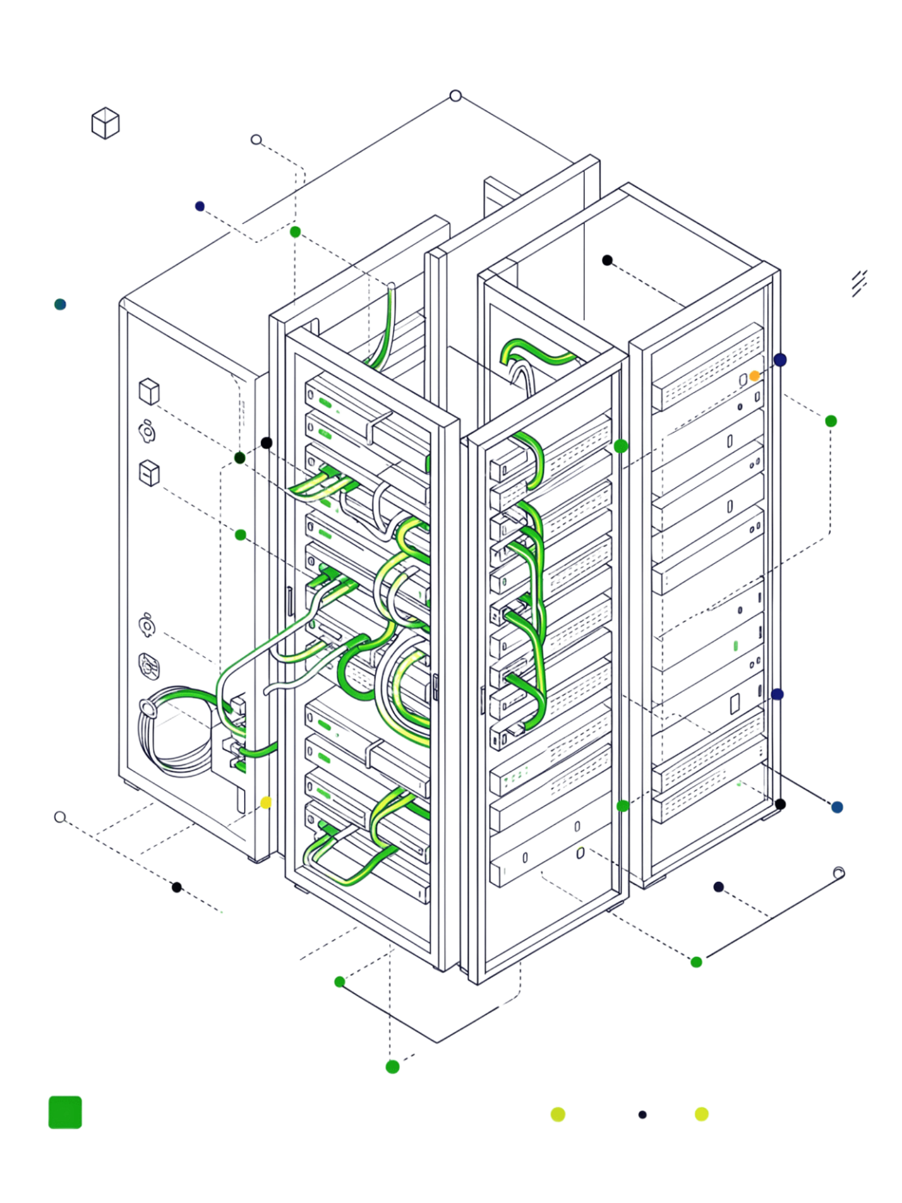

Основы миграции и модернизации PostgreSQL
Перенос данных между системами требует сохранения целостности информации и её пригодности для работы приложений. При модернизации инфраструктуры недостаточно просто переместить записи — нужно согласованно преобразовать их структуру и форматы.
Ключевая задача: после переключения приложение должно корректно работать с данными. Это требует предварительного определения правил преобразования, порядка переноса изменений и критериев проверки.

Slide 2
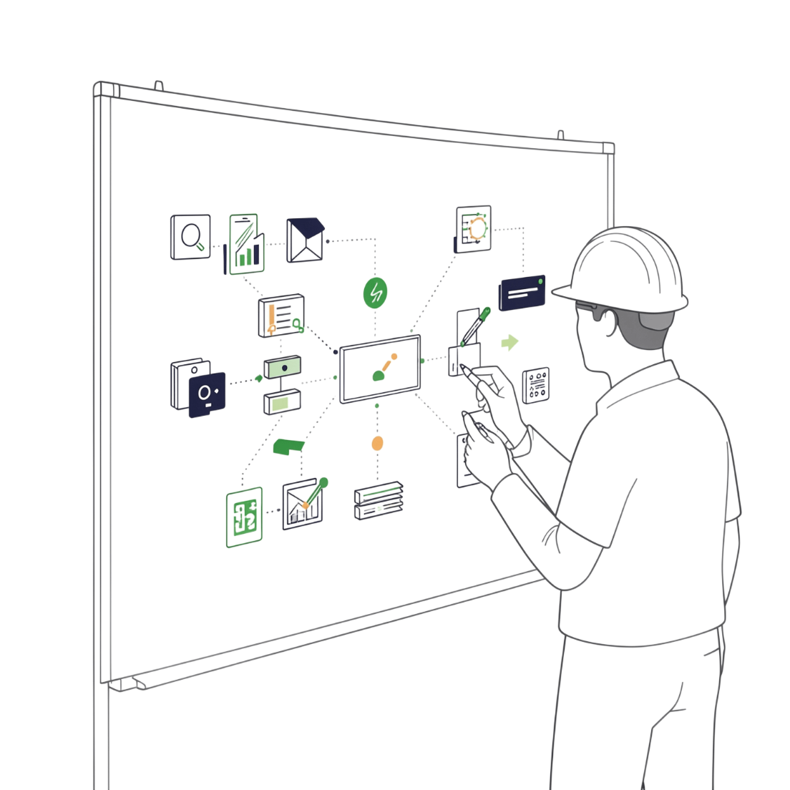
Инвентаризация данных и определение границ миграции
Подготовка начинается с анализа источников данных и их потребителей. Необходимо выявить, какие приложения создают и изменяют записи, какие системы их читают и существуют ли зависимости между группами данных.
Особое внимание уделяется транзакционным связям. Если одна операция одновременно изменяет связанные данные, раздельный перенос может нарушить согласованность бизнес-процесса. В таких случаях связанные данные переносятся совместно или предварительно изменяется логика приложения.

Slide 3
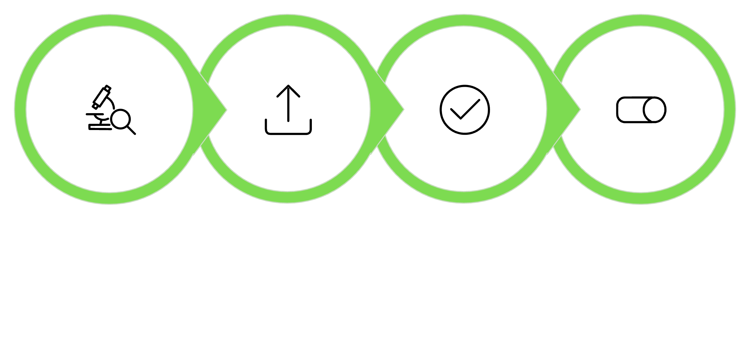
Поэтапная миграция данных
Перенос волны
Переключение
Анализ
Проверка
Для крупных систем используется волновой подход вместо одновременного перевода всех данных. Каждой волне назначается состояние, отражающее её текущий статус в процессе миграции — это обеспечивает контроль над переходом и позволяет независимо управлять разными группами данных.

Slide 4
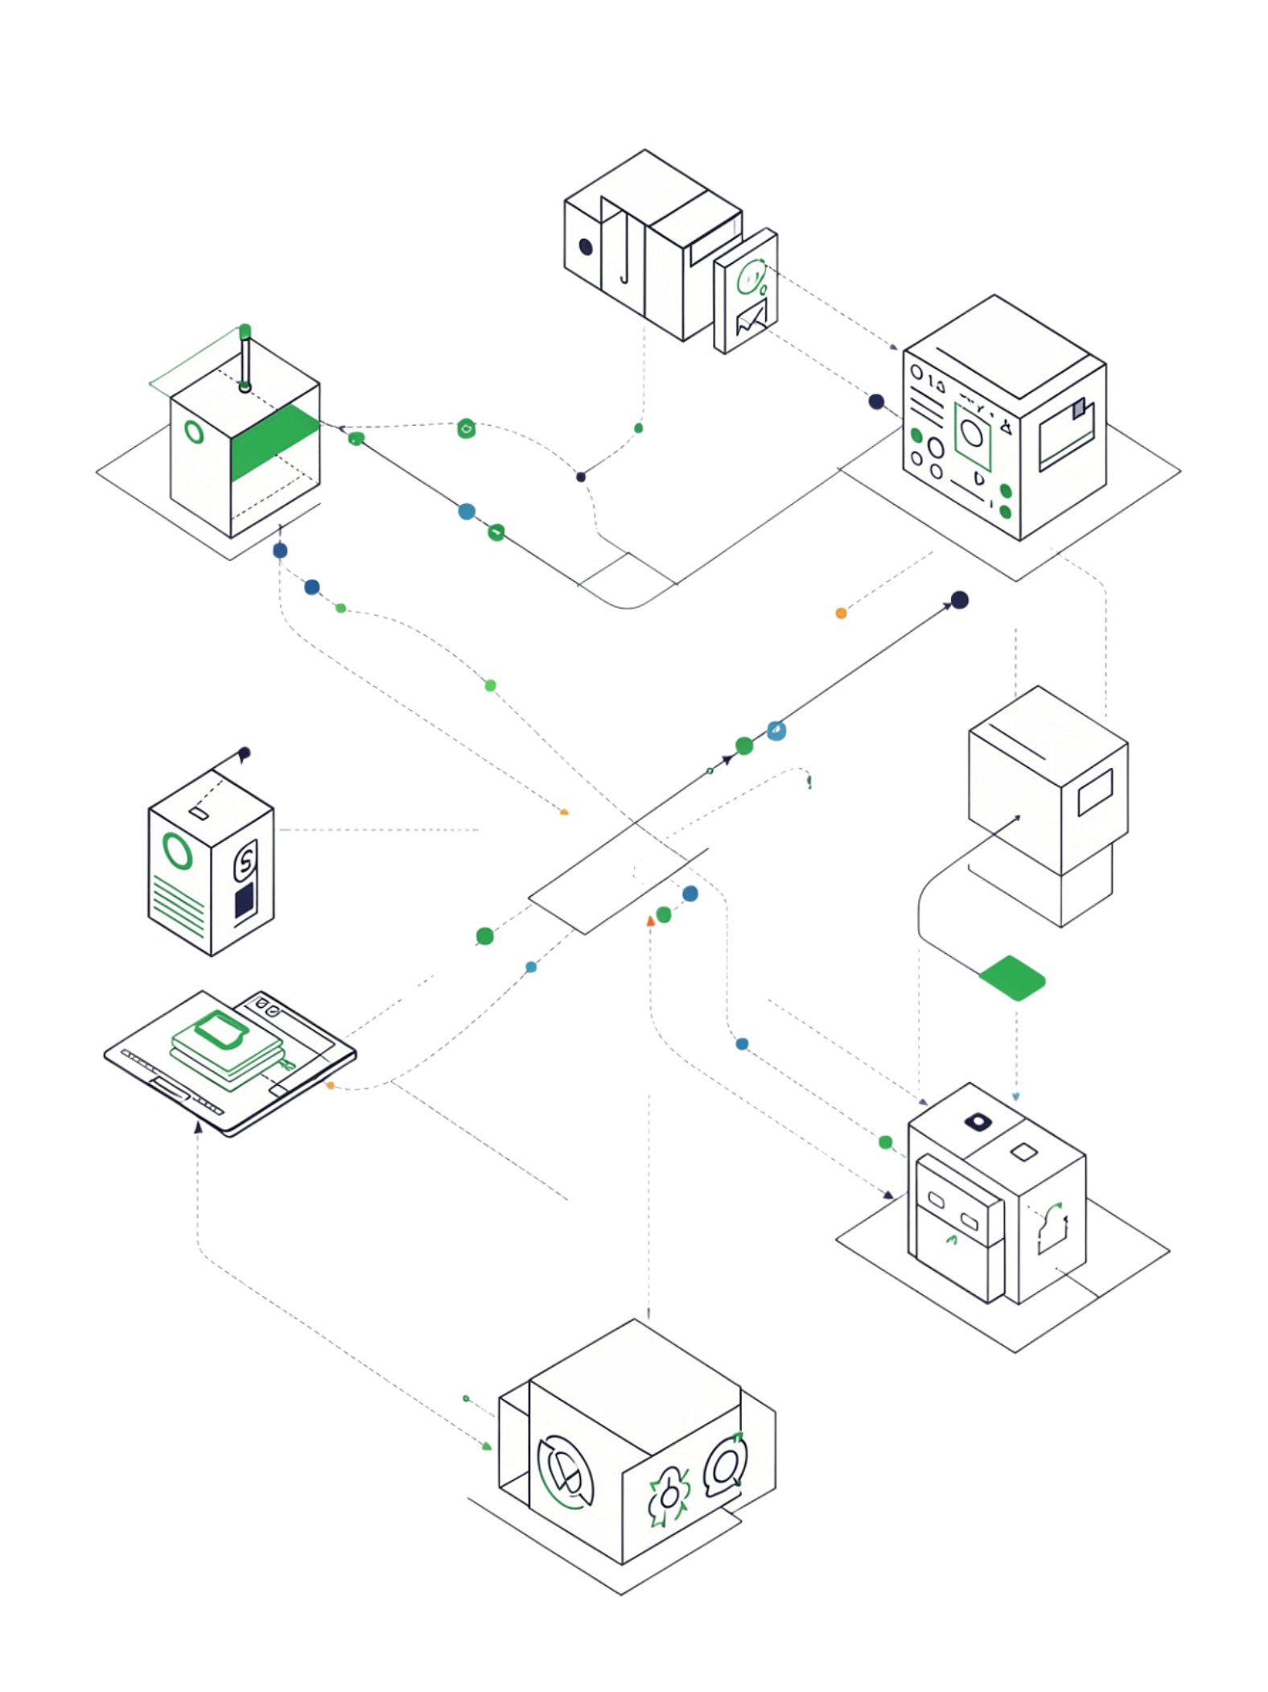
Преобразование данных при переносе
Правила преобразования
Для каждого поля определяются однозначные, воспроизводимые правила, согласованные с владельцами данных.
Обработка исключений
Неизвестные или некорректные значения регистрируются отдельно. Их обработка определяется до допуска волны к переключению.

Slide 5
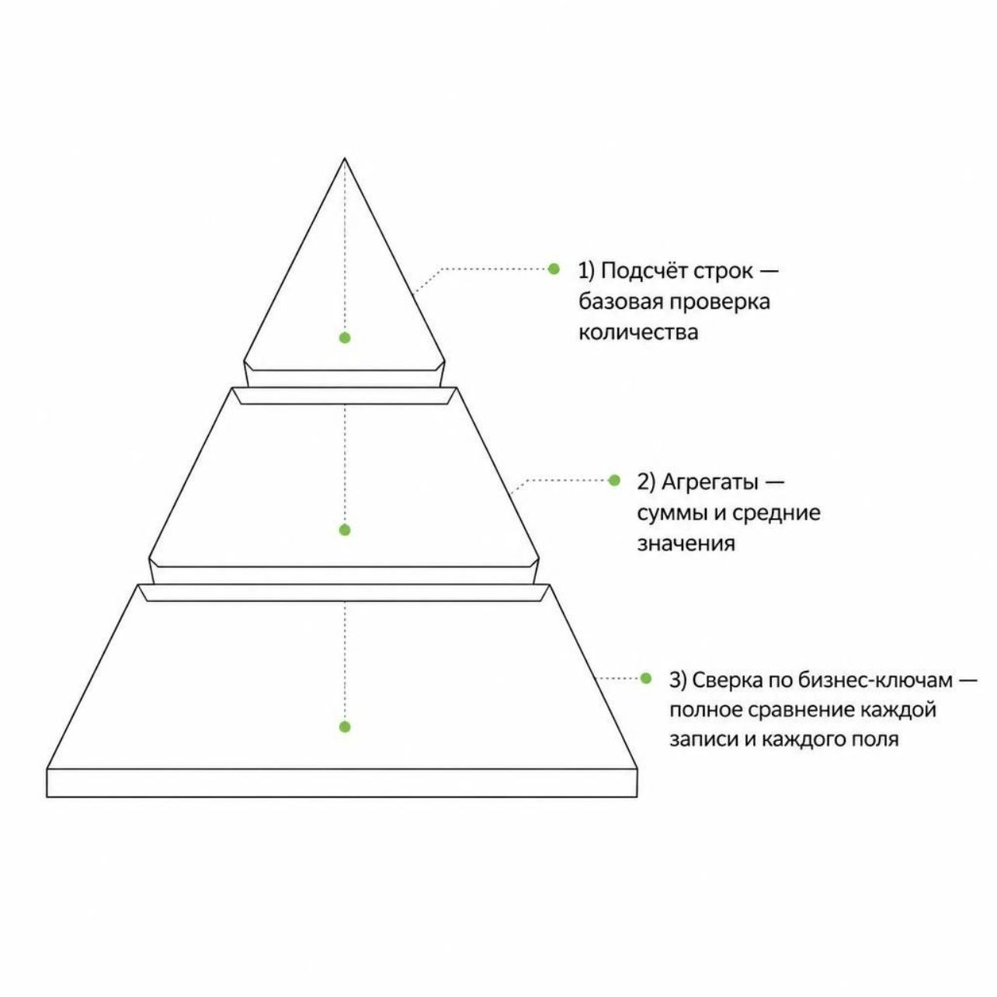
Проверка качества перенесённых данных
После первоначальной загрузки необходимо проверить соответствие целевых данных исходным. Простое сравнение количества строк и агрегированных показателей часто недостаточно для выявления ошибок.
Полноценная сверка требует сравнения записей по бизнес-ключам. Это позволяет выявлять отсутствующие строки, лишние записи и различия в отдельных полях, обеспечивая надёжный контроль качества переноса.

Slide 6
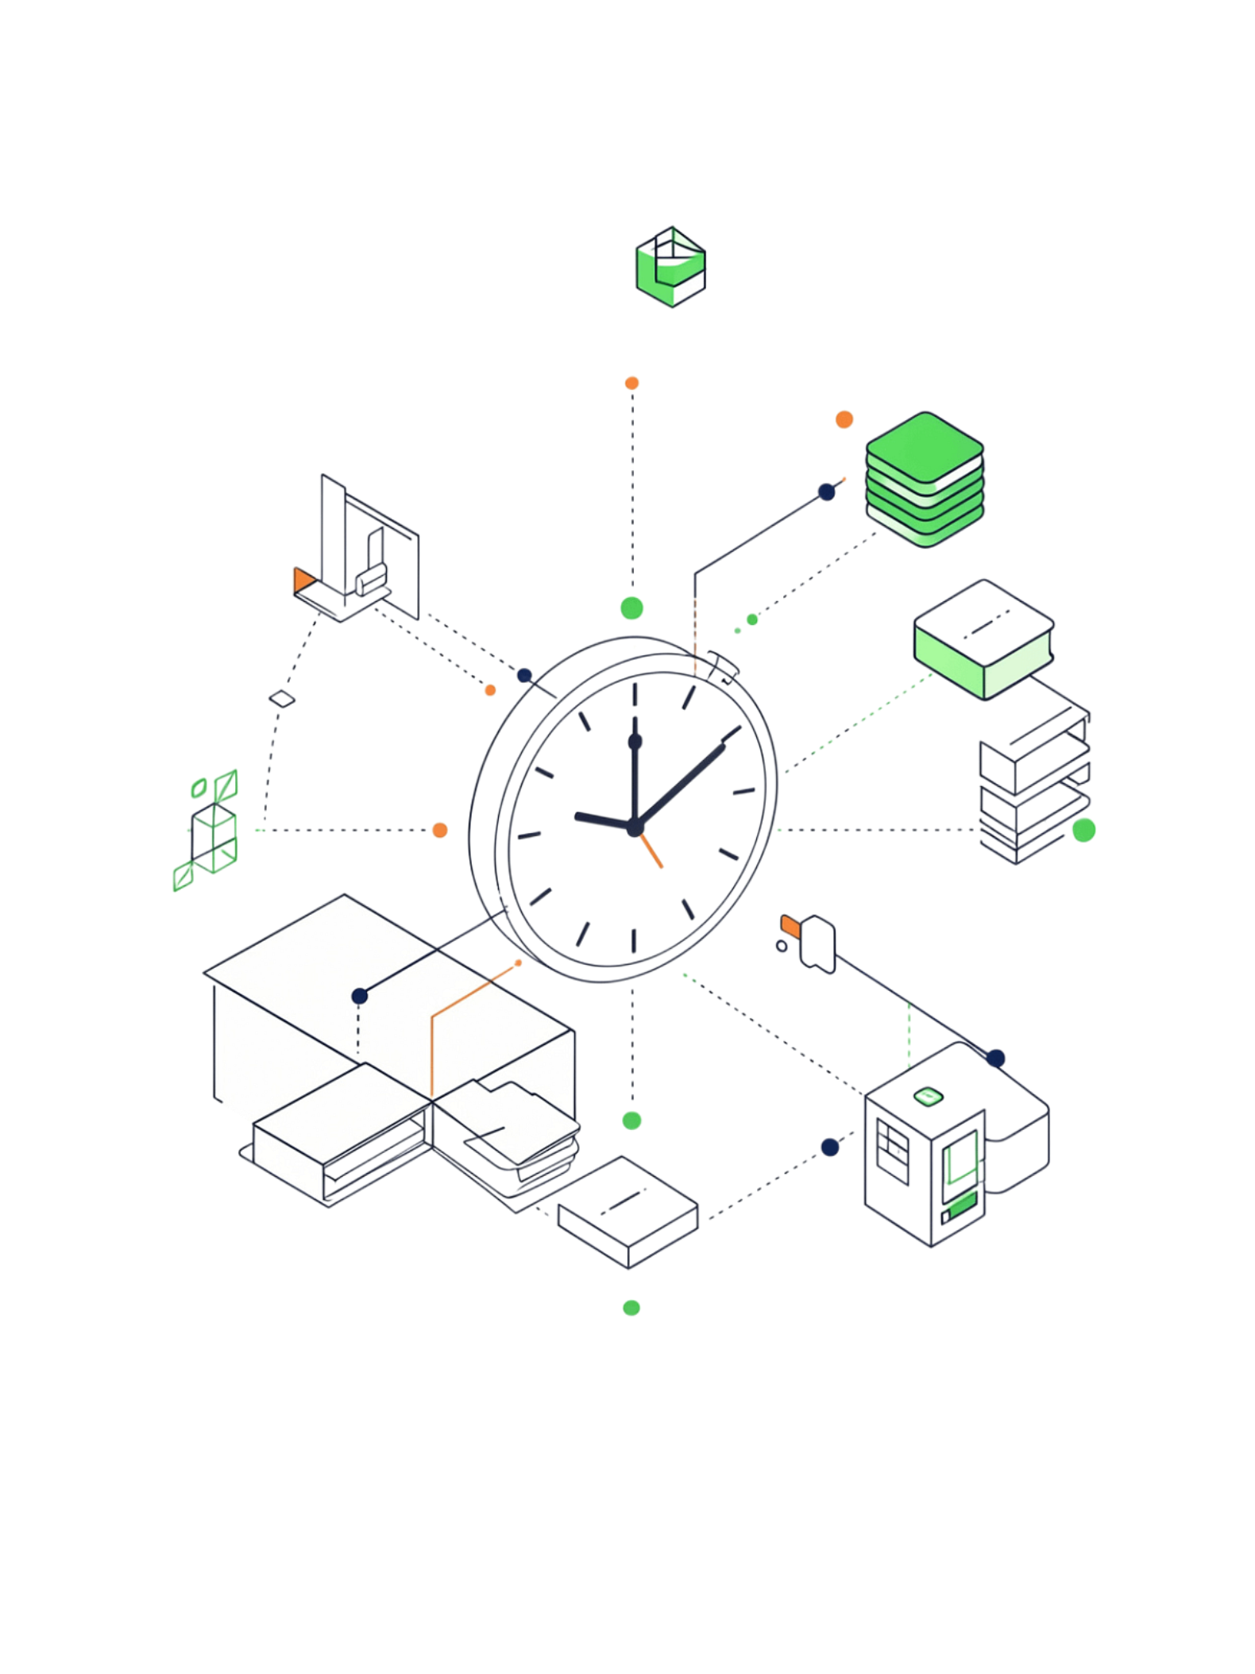
Синхронизация изменений после первоначальной загрузки
Первоначальная загрузка не завершает миграцию. Пока исходная система работает, в ней появляются новые записи, изменяются существующие данные и выполняются удаления. Все эти изменения должны быть перенесены до окончательного переключения.
Граница синхронизации
Однозначный маркер, позволяющий установить, до какого момента данные полностью перенесены.
Механизм переноса
При сложных преобразованиях может потребоваться специализированный инструмент для захвата и применения изменений.

Slide 7

Остановка записи и проверка готовности к переключению
Перед переводом приложения на целевую базу исключается возможность новых изменений в исходной системе. Остановка записи должна охватывать все приложения и процессы, способные изменять данные выбранной волны.
После остановки выполняется повторная сверка источника и целевой базы. Решение о переключении опирается на фактическую проверку данных, а не на предположения о их готовности.

Slide 8
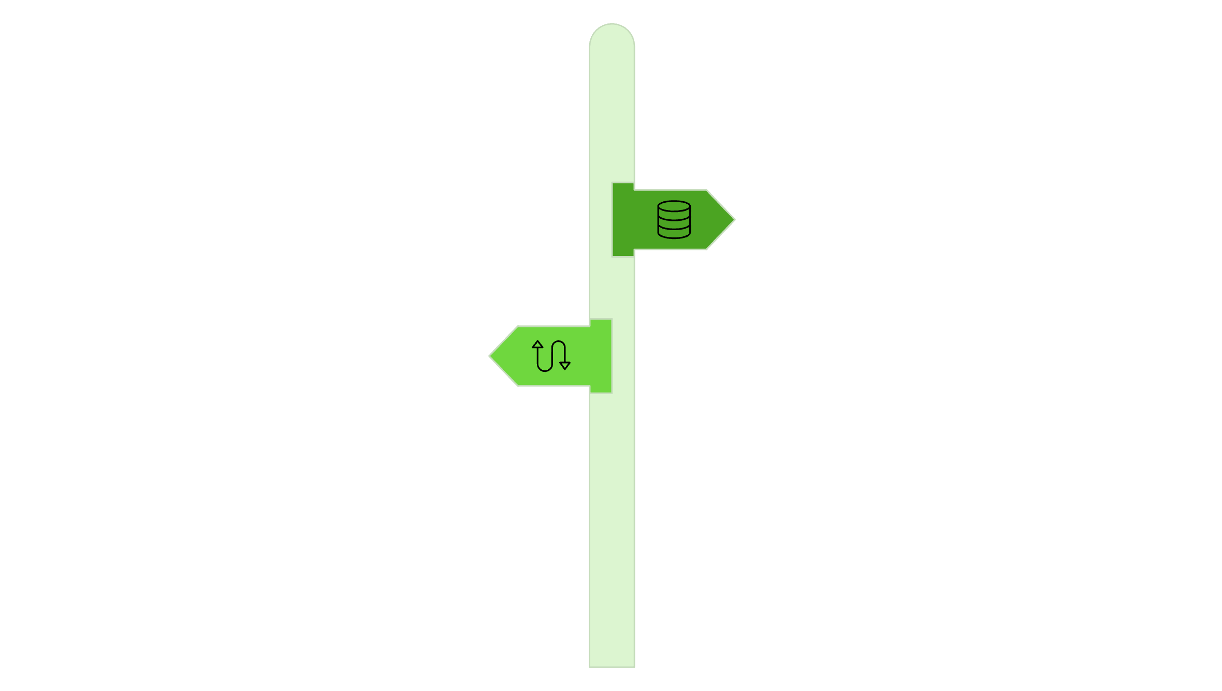

Переключение приложения и управление маршрутизацией
До переключения
Приложение пишет в старую БД
После переключения
Приложение пишет в целевую БД
Критически важно обеспечить единственного владельца записи для каждой группы данных. Одновременная запись в обе системы создаёт две расходящиеся истории данных.

Slide 9

Первая запись на целевой системе и условия отката
1
Переключение
Приложение начинает работать с целевой базой данных.
2
Первая новая запись
Подтверждает готовность системы к самостоятельной работе.
3
Точка невозврата
Исходная база больше не содержит полного набора актуальных данных. Быстрый откат становится невозможен.

Slide 10
Сопровождение после миграции и вывод старой системы
Завершение переключения не означает окончания проекта. Необходимо наблюдать за поведением приложения, контролировать ошибки и корректность новых записей. Для каждой волны определяется период усиленного сопровождения.
Когда все волны перенесены и новая система принята в эксплуатацию, планируется вывод прежней инфраструктуры. Перед этим проверяются оставшиеся потребители, фоновые задания и требования к хранению исторических данных.
01
02
Мониторинг
Приёмка
Наблюдение за ошибками и корректностью записей в период усиленного сопровождения.
Все волны перенесены, новая система принята в эксплуатацию.
03
Вывод из эксплуатации
Проверка потребителей, фоновых заданий и архивных требований перед отключением старой инфраструктуры.

